Slide 1




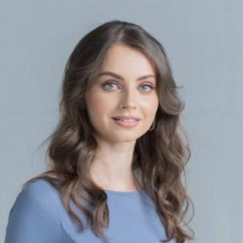
Как вырастить патриота: естественно-научное содержание образования
Лопаткина Екатерина Викторовна
Преподаватель филиала НВМУ в г. Владивостоке, наставник проектной деятельности,
посол ФКР 2024, финалист проекта «Классная тема»

Slide 2
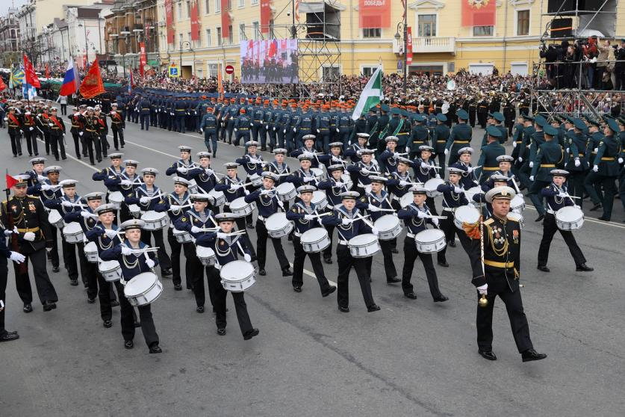
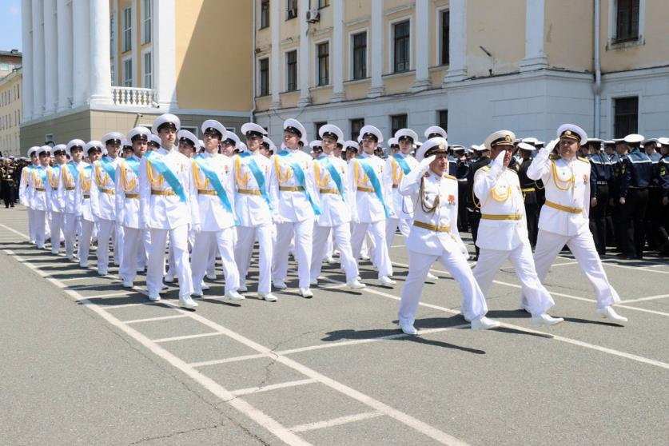
Роль патриотического воспитания
Нахимовское военно-морское училище в г. Владивостоке

Slide 3
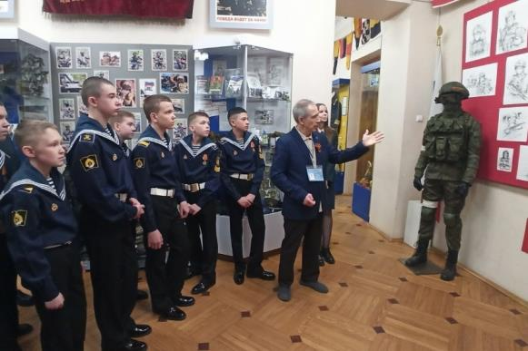
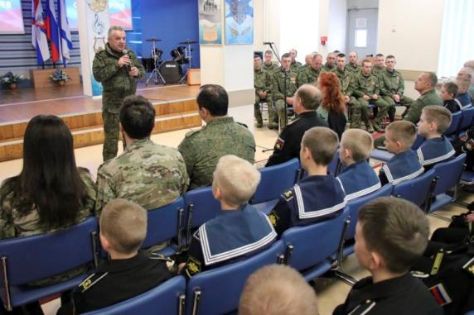
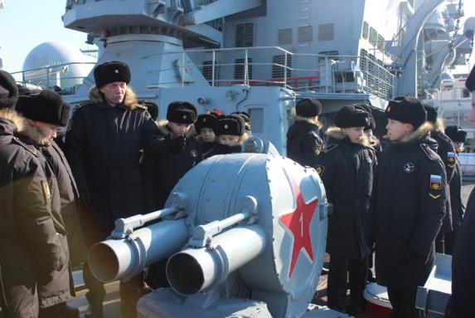
Нахимовское военно-морское
Формы мероприятий
Морские походы, летняя
практика
Военно-морская составляющая на уроках, участие в параде
Встречи с ветеранами,
участниками СВО
Посещение военных объектов, экскурсий

Slide 4
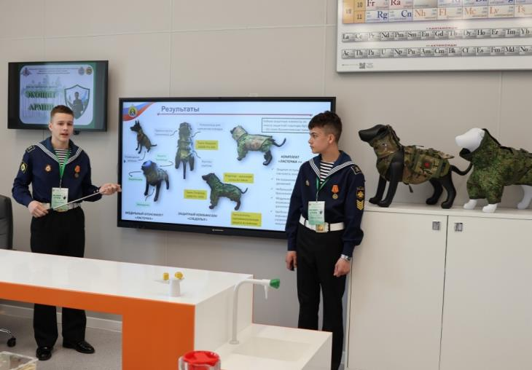
Возможности естественнонаучных дисциплин
в воспитании патриота
Формирование уважения к природе и родной земле
Понимание исторического вклада отечественных ученых и изобретателей
Развитие критического мышления и научного подхода
Воспитание трудолюбия и настойчивости через научные исследования
Поддержка инновационного развития страны

Slide 5
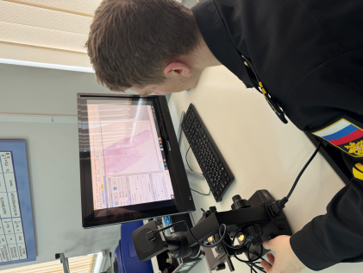
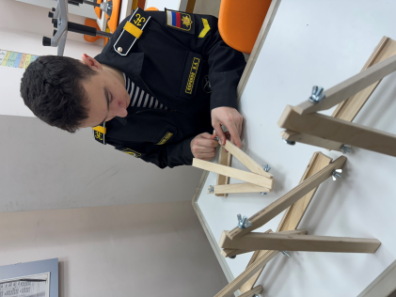
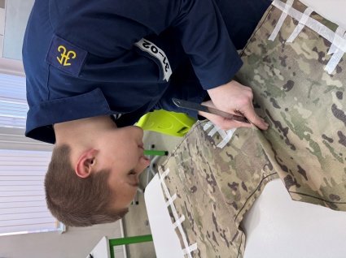
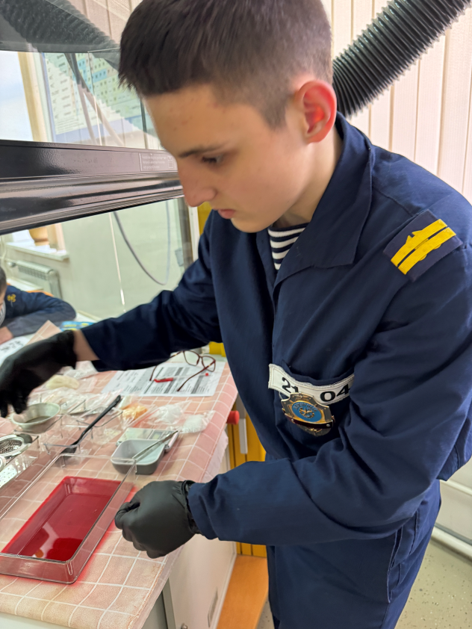
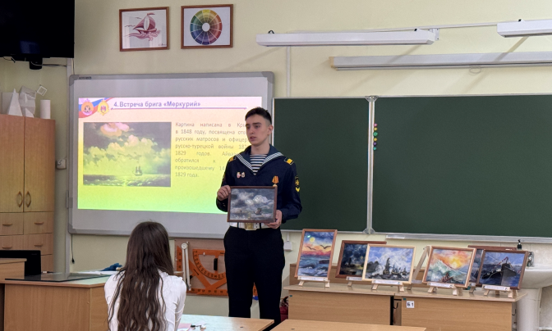
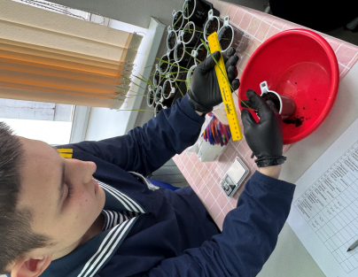
Проектная деятельность

Slide 6
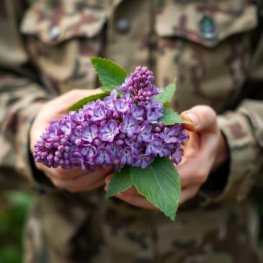
Авторские средства обучения
«Цветы героев, цветы Победы»
Лопаткина Екатерина Викторовна
Преподаватель филиала НВМУ в г. Владивостоке, наставник проектной деятельности,
посол ФКР 2024, финалист проекта «Классная тема»

Slide 7
Применение методической разработки «Цветы героев, цветы Победы»
Проектная
деятельность
Классный час
Урок

Slide 8
Варианты применения разработки
Учебная дисциплина | Тема урока, занятия, классного часа
Видеоролик «Цветы героев, цветы Победы»
Биология 5 класс | Влияние человека на живую природу
Биология 6 класс | Споровые и семенные растения
Биология 7 класс | Растения города. Декоративное цветоводство
Биология 7 класс | Культурные представители семейств покрытосеменных, их использование человеком
Биология 10 класс | Селекция как наука и процесс
Биология 10 класс | Методы и достижения селекции растений и животных
Биология 11 класс | Антропогенные экосистемы
Биология 11 класс | Человечество в биосфере Земли

Slide 9
Варианты применения разработки
Учебная дисциплина | Тема урока, занятия, классного часа
Видеоролик «Цветы героев, цветы Победы»
География 6 класс | Человек как часть биосферы. Распространение людей на Земле. Исследования и экологические проблемы
География 9 класс | Растениеводство и животноводство: география основных отраслей
История 9 класс | Всемирно-историческое значение Победы СССР в Великой Отечественной войне
История 10 класс | Наука и культура в годы войны
История 11 класс | Идеология, наука, культура и спорт в послевоенные годы

Slide 10
Варианты применения разработки
Учебная дисциплина | Тема урока, занятия, классного часа
Видеоролик «Цветы героев, цветы Победы»
ОДНКНР 5 класс | Историческая память как духовно-нравственная ценность
ОДНКНР 6 класс | Подвиг: как узнать героя?
Технология 7 класс | Ландшафтный дизайн. Проектирование назначения и стиля садового участка
Внеурочное занятие «Разговоры о важном» | «Что такое успех?» (ко Дню труда)
Внеурочное занятие «Разговоры о важном» | «80-летие Победы в Великой Отечественной войне»
Внеурочное занятие «Разговоры о важном» | «Ценности, которые нас объединяют»

Slide 11
Варианты применения разработки
Учебная дисциплина | Тема урока, занятия, классного часа
Видео мастер-класс по созданию картины в технике шерстяная акварель «Сирень Победы»
Изобразительное искусство 5 класс | Роль декоративного искусства в жизни современного человека
Изобразительное искусство 6 класс | Цвет в натюрморте. Живописное изображение натюрморта. Цвет как средство выразительности. Цвет в произведениях живописи
Классный час | Цветы героев, цветы Победы
Классный час | Это было недавно, это было давно
Час психолога | Человек и творчество

Slide 12
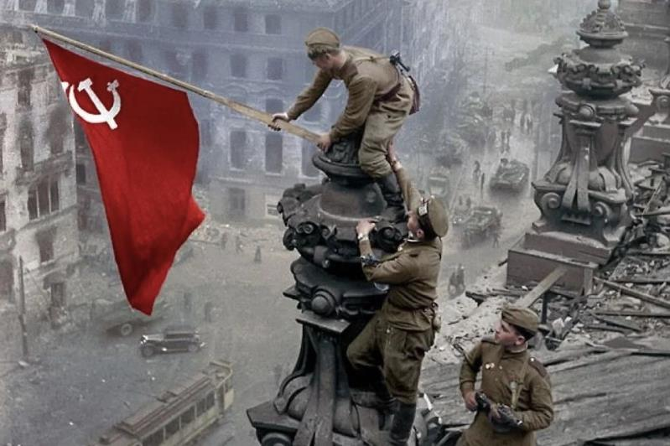
Великая Отечественная война
Великая Отечественная война показала единство многонационального советского народа. 11 635 воинов, представлявшие свыше 100 национальностей и народностей, стали Героями Советского Союза.

Slide 13
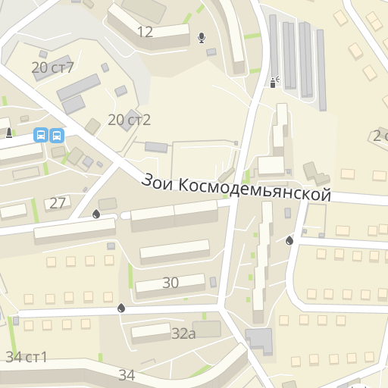
Память героев увековечена в названиях улиц
30 улиц Владивостока названы
именами героев

Slide 14
Память героев увековечена в названиях улиц
30 улиц Владивостока названы
именами героев
Улица имени Гастелло
Улица имени Гризодубовой
Улица имени Марины Расковой

Slide 15
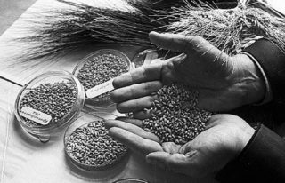
Сорта Победы
Многие военные в мирное время были селекционерами и вернувшись после Победы к мирной жизни, продолжили свою деятельность и продолжили радовать всех своими новыми открытиями.

Slide 16
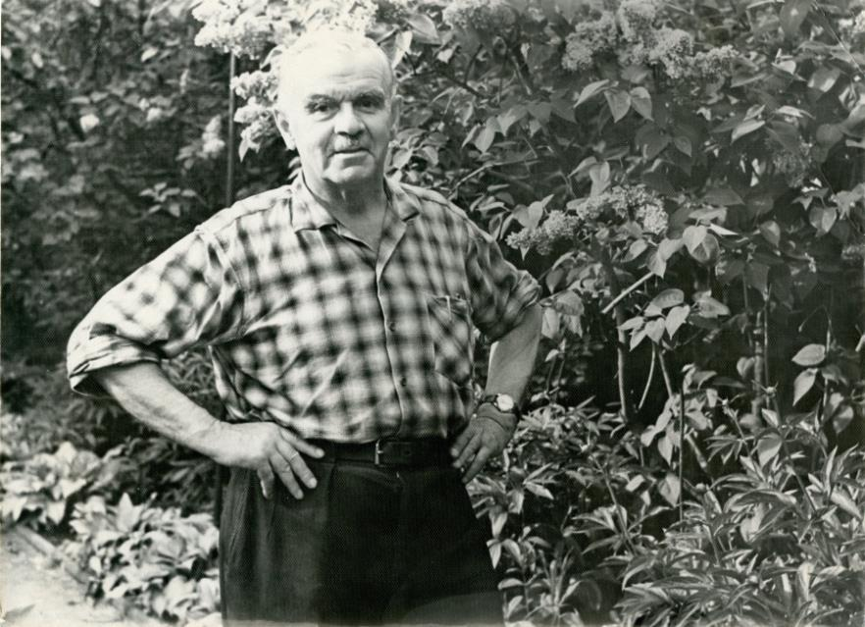
Леонид Алексеевич Колесников

Slide 17
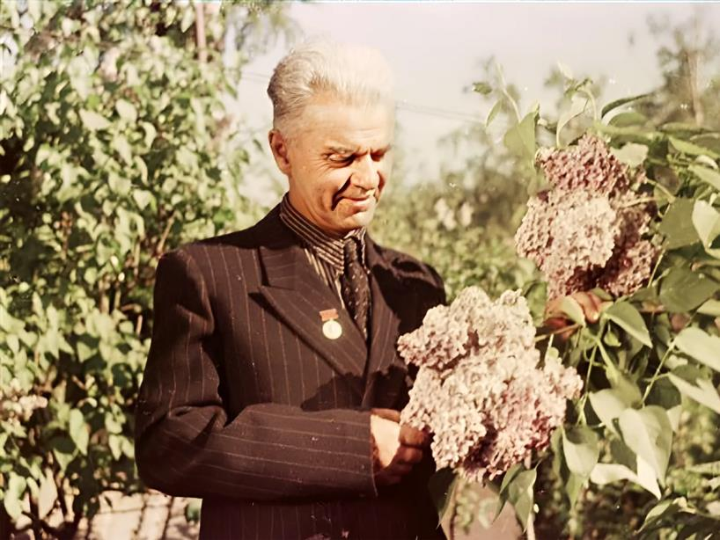
Леонид Колесников
Леонид Алексеевич родился 18 мая 1893 года (по другим данным, 1896-го).
Сегодня эта дата - Международный день сирени.

Slide 18
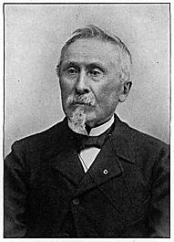
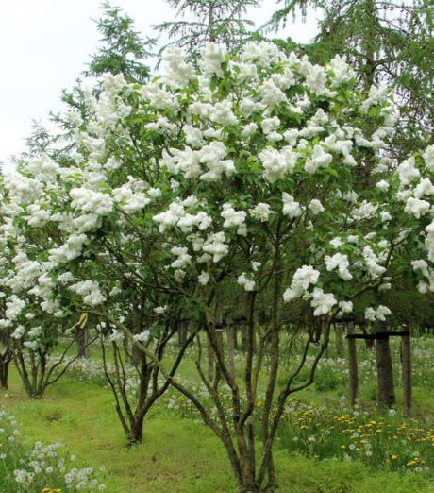
Виктор Пьер Луи Лемуан
Старейшая французская фирма Лемуана за 100 лет работы и несколько поколений высокообразованных селекционеров, на нескольких десятках гектар земли и с помощью сотен садовников и сельскохозяйственных рабочих вывела 214 сортов. Чтобы вывести и закрепить новый сорт, нужно не менее 500 сеянцев.

Slide 19
Леонид Колесников
Л.А. Колесников — в одиночку, без образования и помощников, на 5 сотках — 300 сортов!
В мае 1973-го Международное общество сирени посмертно наградило Колесникова высшей наградой Director’s Award - за выдающиеся селекционные достижения.

Slide 20
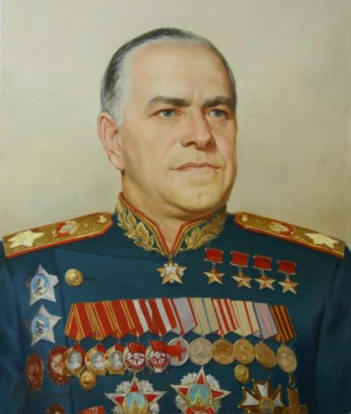
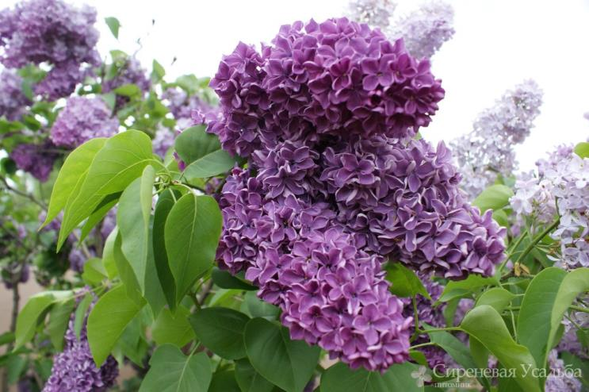
Маршал Жуков

Slide 21
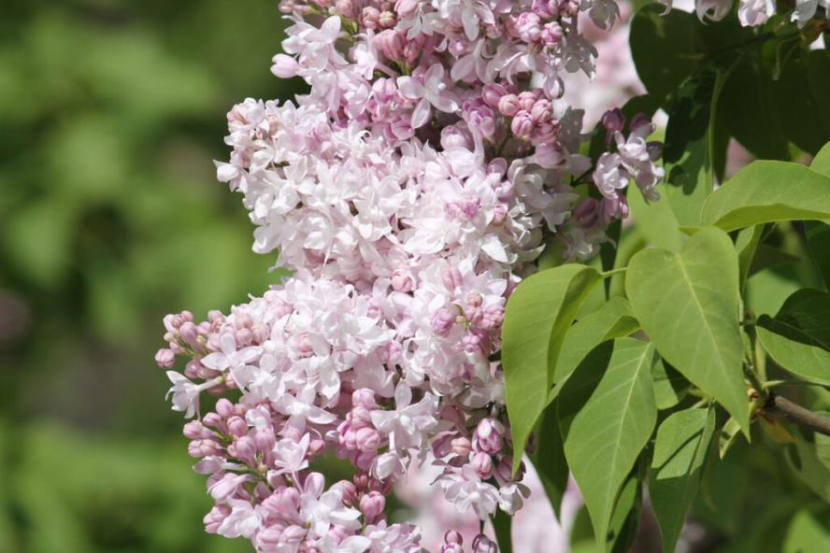
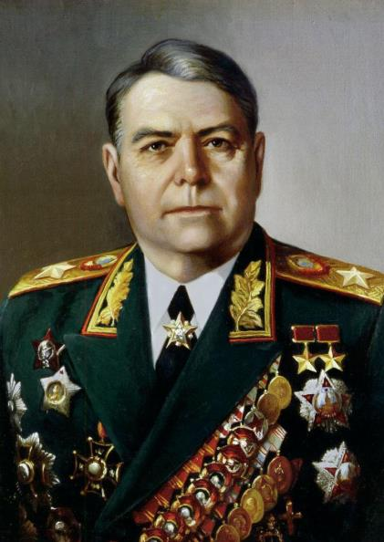
Маршал Василевский

Slide 22
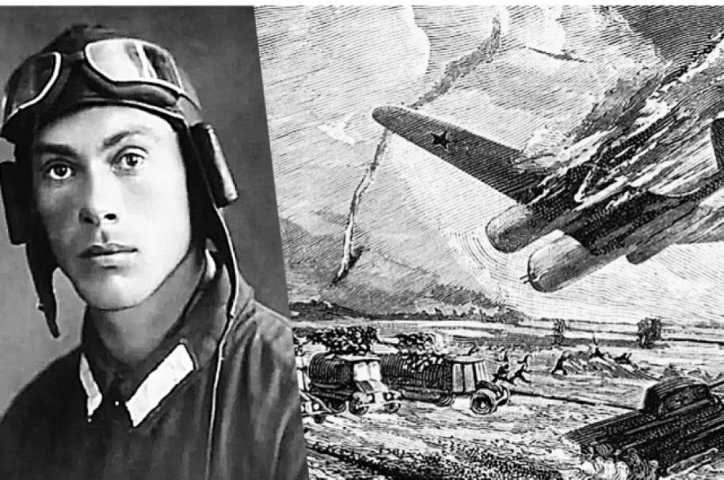
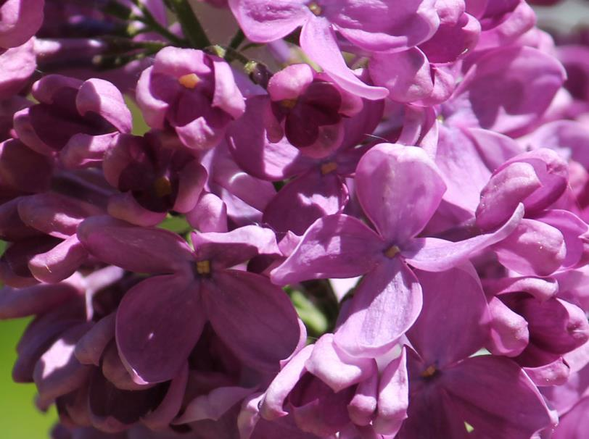
Капитан Гастелло

Slide 23
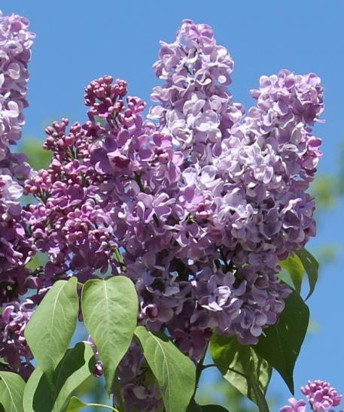
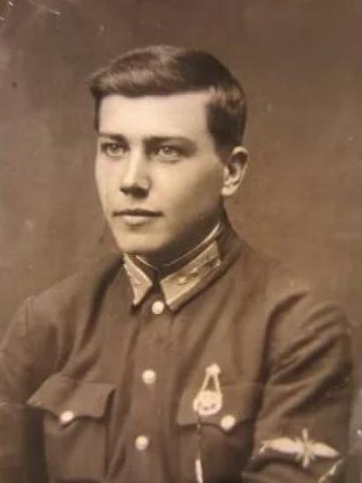
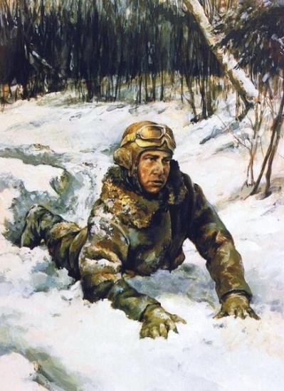

Алексей Маресьев

Slide 24
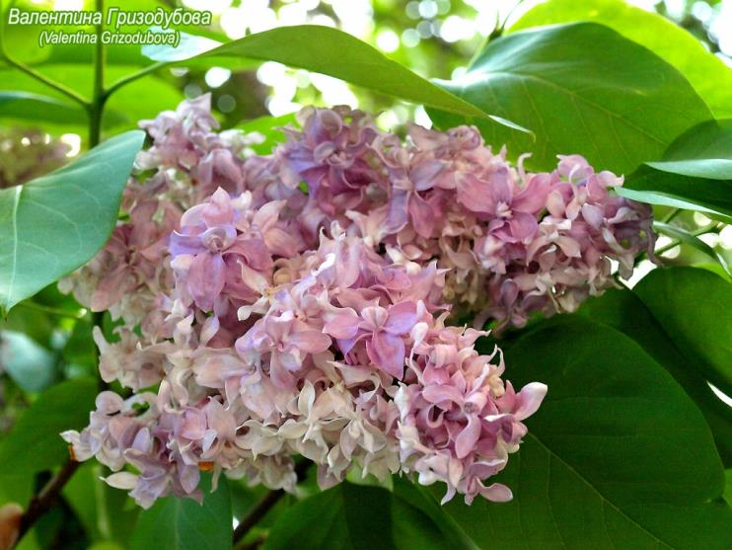
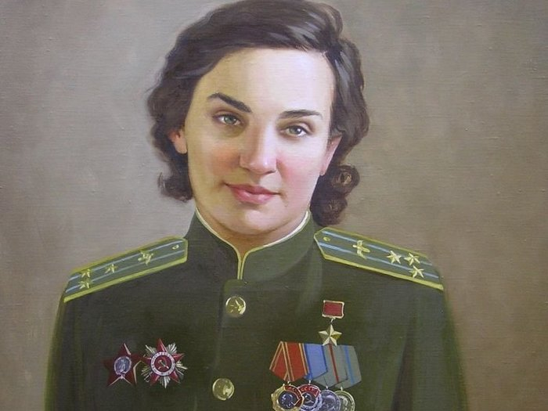
Валентина Гризодубова

Slide 25
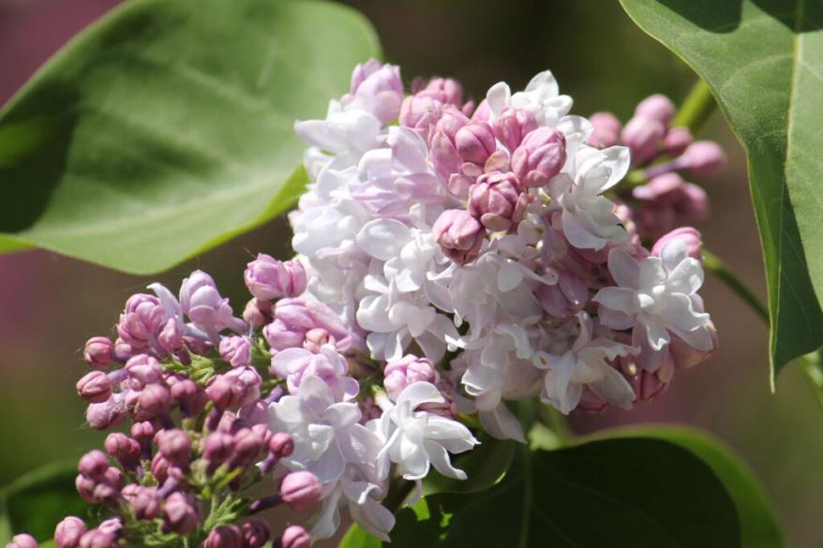
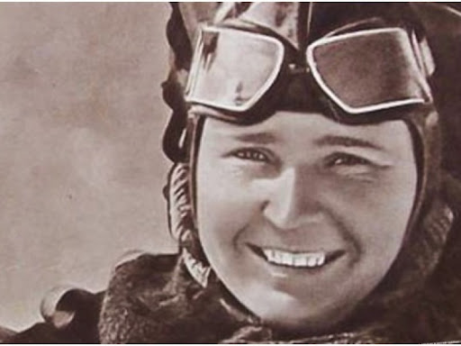
Полина Осипенко

Slide 26
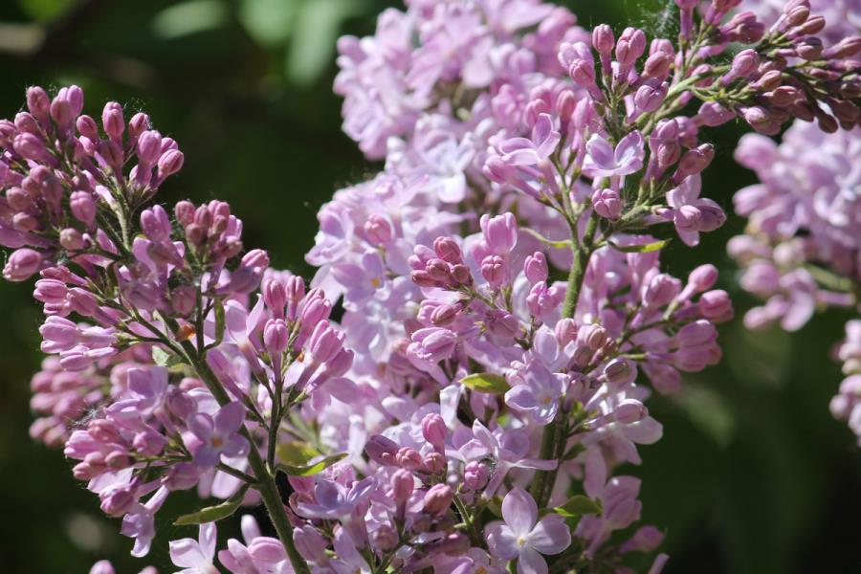
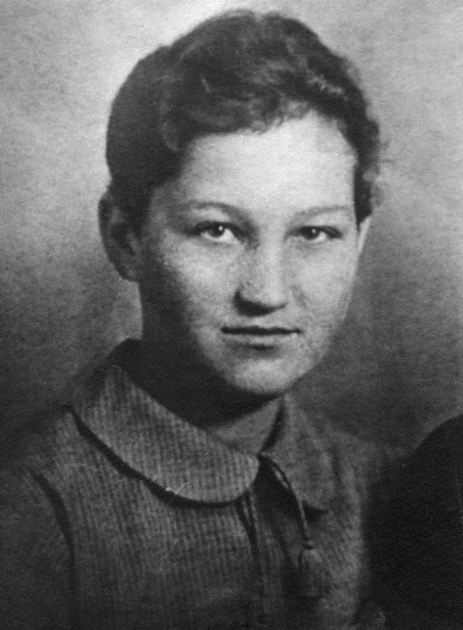
Зоя Космодемьянская

Slide 27
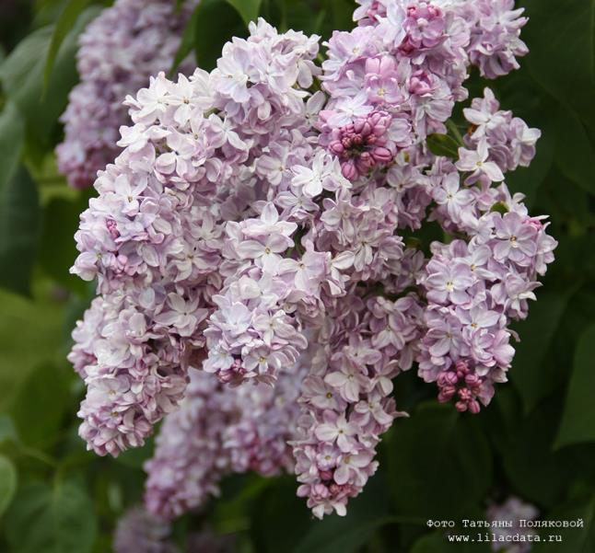
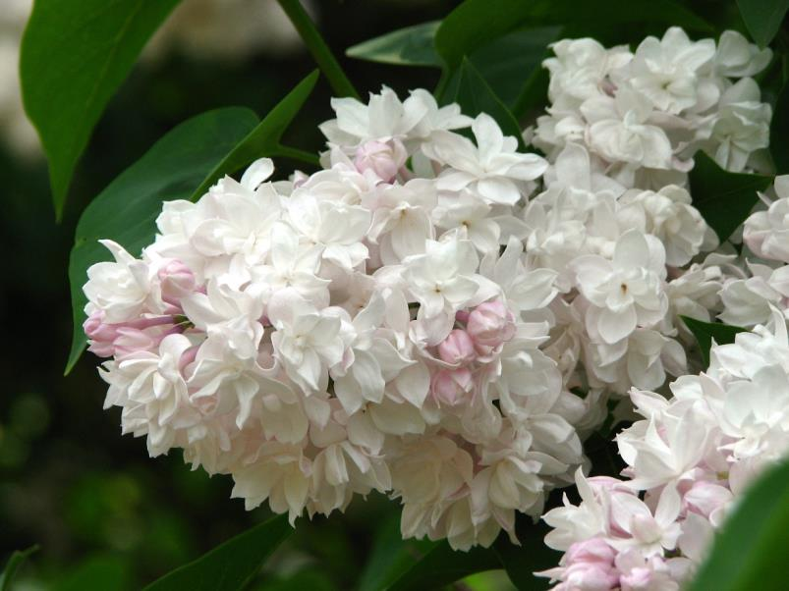
Великая Победа
Красавица Москвы

Slide 28
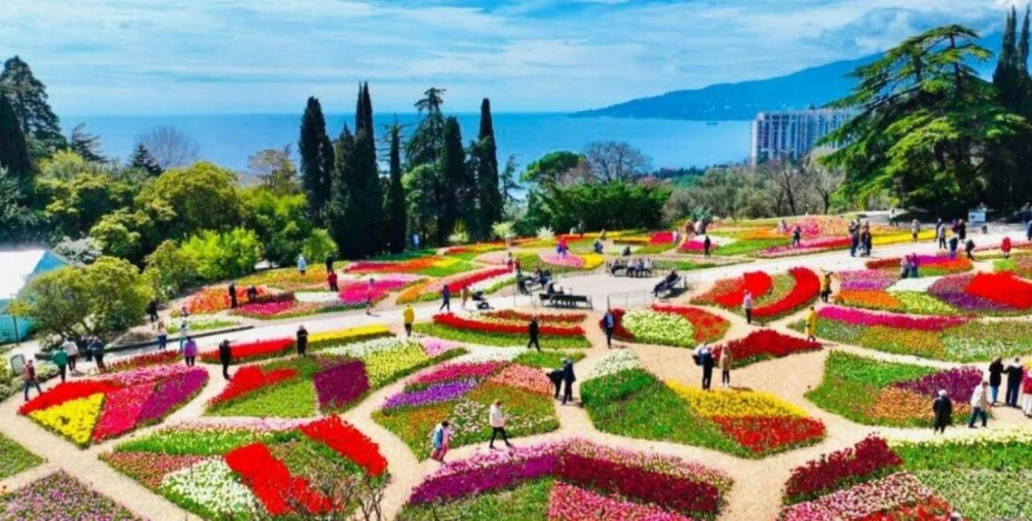
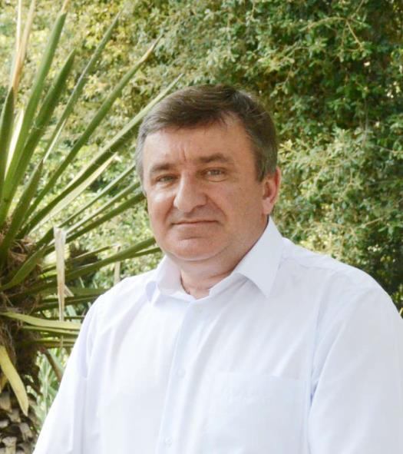
Никитский ботанический сад
Ю.В. Плугатарь

Slide 29
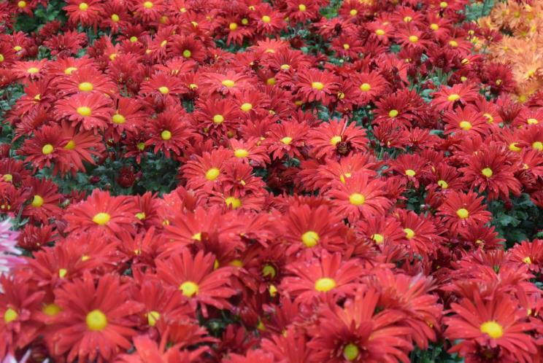
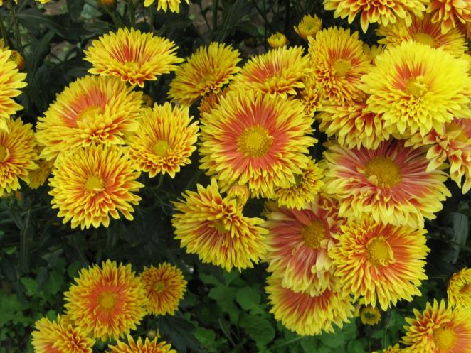
Героям Донбасса
Корса

Slide 30


Slide 31
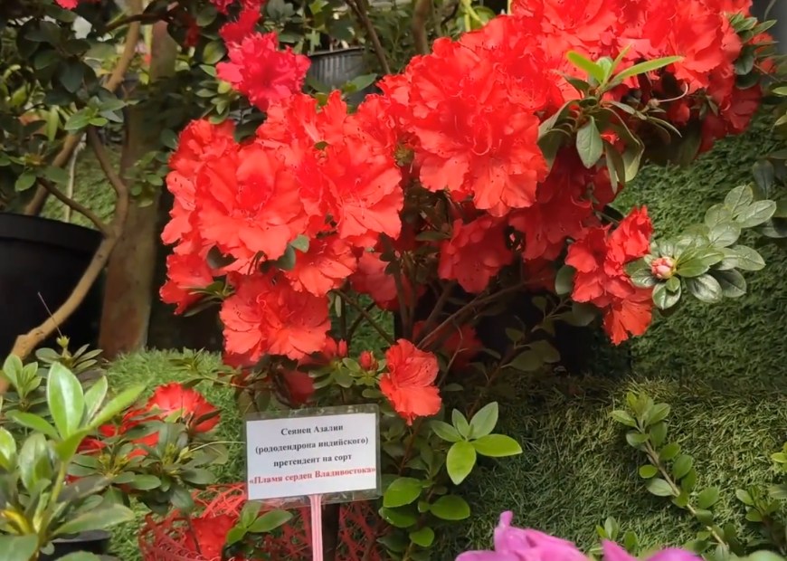
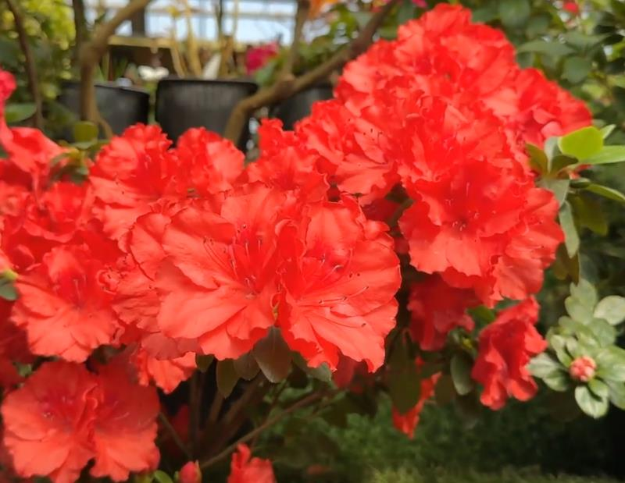
Пламя сердец Владивостока

Slide 32

Видео мастер-класс по созданию картины в технике шерстяная акварель «Сирень Победы»
Видео мастер-класс по созданию картины в технике шерстяная акварель «Сирень Победы» представляет собой сочетание творчества, биологии, литературы, истории.

Slide 33
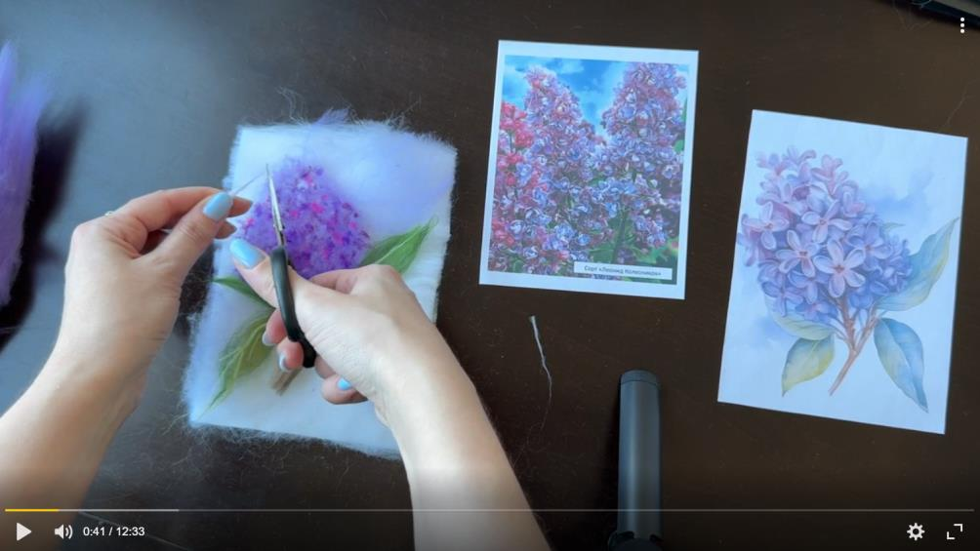
Видео мастер-класс по созданию картины в технике шерстяная акварель «Сирень Победы»
На видео представлен пример создания сирени сорта «Леонид Колесников», но по тому же шаблону можно создать работу с другими сортами сирени, например, «Капитан Гастелло», «Валентина Гризодубова» или дать волю творчеству и придумать вариант окраски лепестков и посвятить работу своему герою.

Slide 34

Никто не забыт, ничто не забыто.
В памяти нашей они бессмертны, и пусть прекрасные цветы, названные в честь героев, украшают наши парки и радуют потомков и через 100, и через 200 лет

Slide 35

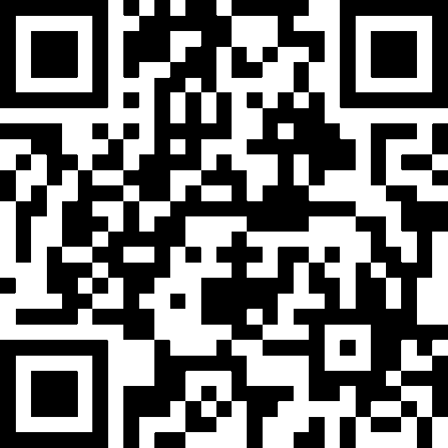

Slide 36
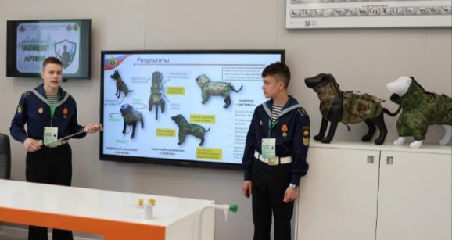
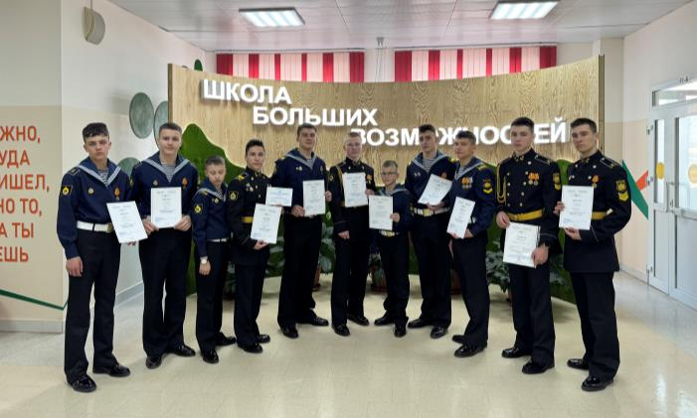
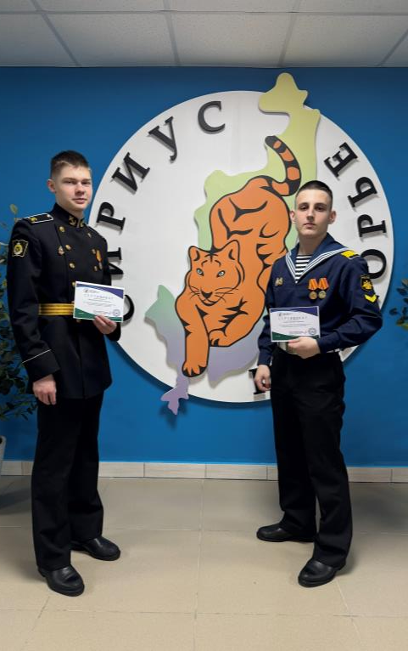
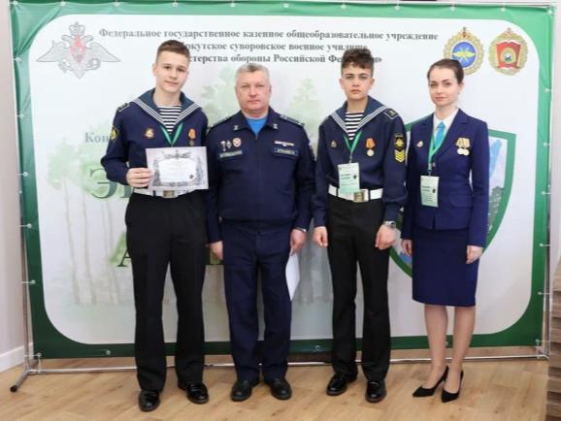

Проектная деятельность

